Slide 1
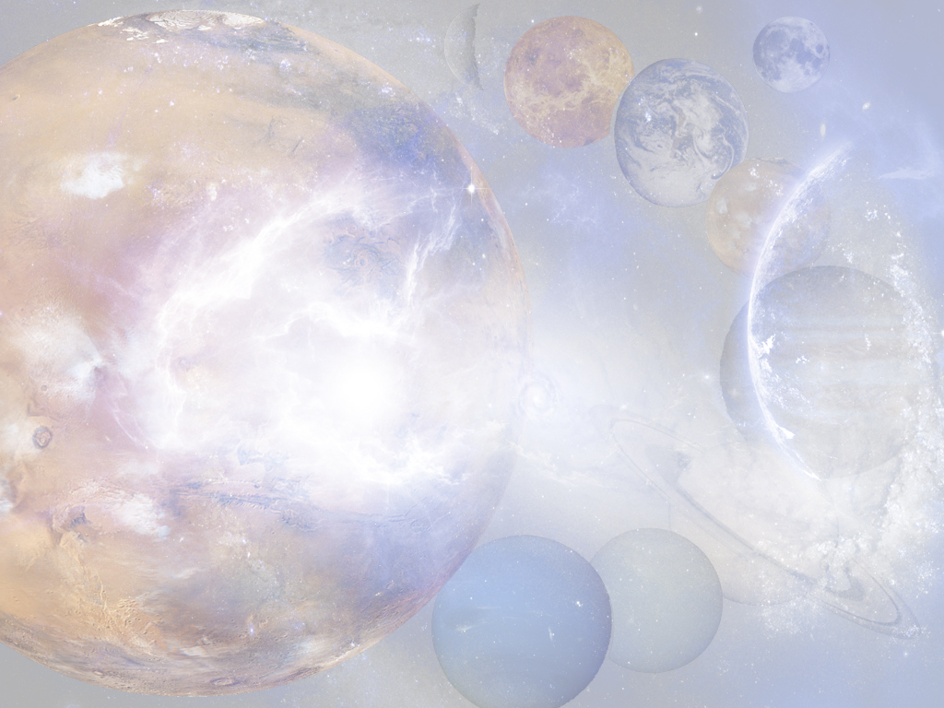
Астероиды. Кометы. Метеоры. Метеориты.
Цели урока: сформировать представление о небесных телах: астероидах, кометах, метеорах и метеоритах.

Slide 2
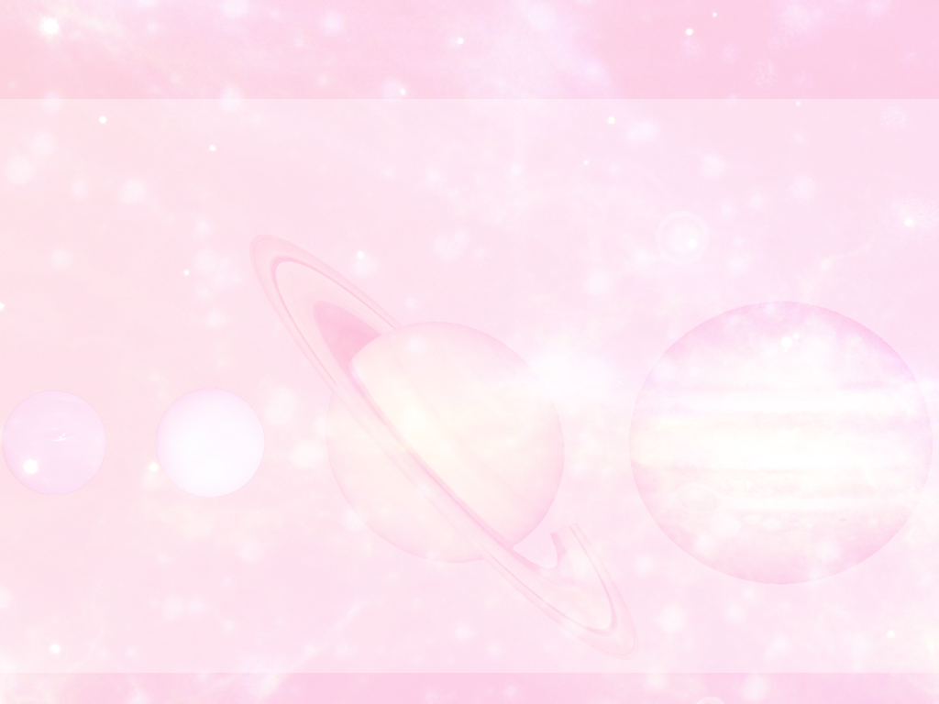
Проверка домашнего задания.
Вариант 1.
1.Какие планеты относятся к группе планет гигантов?
2.Какая планета имеет наиболее яркие кольца?
3. Что такое Солнечная система?
4. Какие планеты земной группы имеют спутники?
5.Какая планета Солнечной системы самая большая?
Вариант 2.
1.На какие две группы делятся планеты?
2. Какая планета Солнечной системы самая маленькая?
3. У какой планеты больше всего спутников?
4. Какой объект Солнечной системы переведён в 2006 г. В класс планет- карликов?
5. Солнечная система – это …

Slide 3
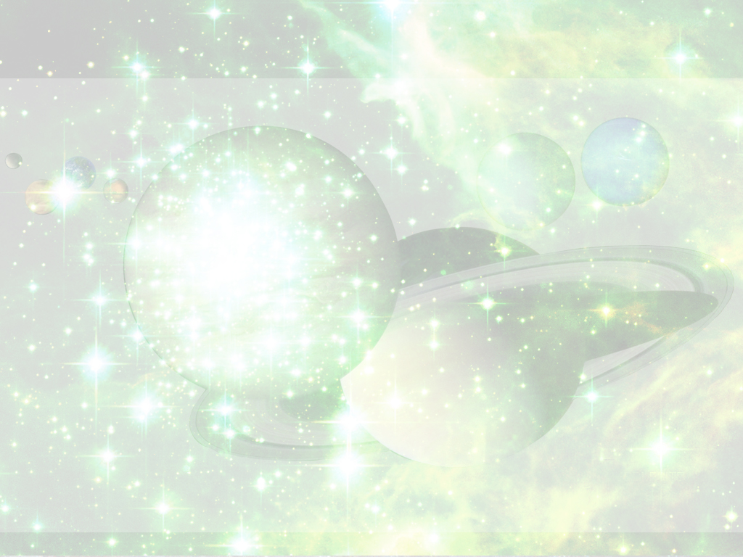
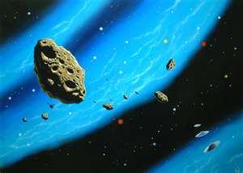
Астероиды - небольшие небесные тела, размером от нескольких метров до тысячи километров. Свое название астероиды получили за сходство со звездами при наблюдении в телескоп. Будучи крохотными, астероиды кажутся, как и звезды, точками. Астероид означает "звездоподобный".

Slide 4
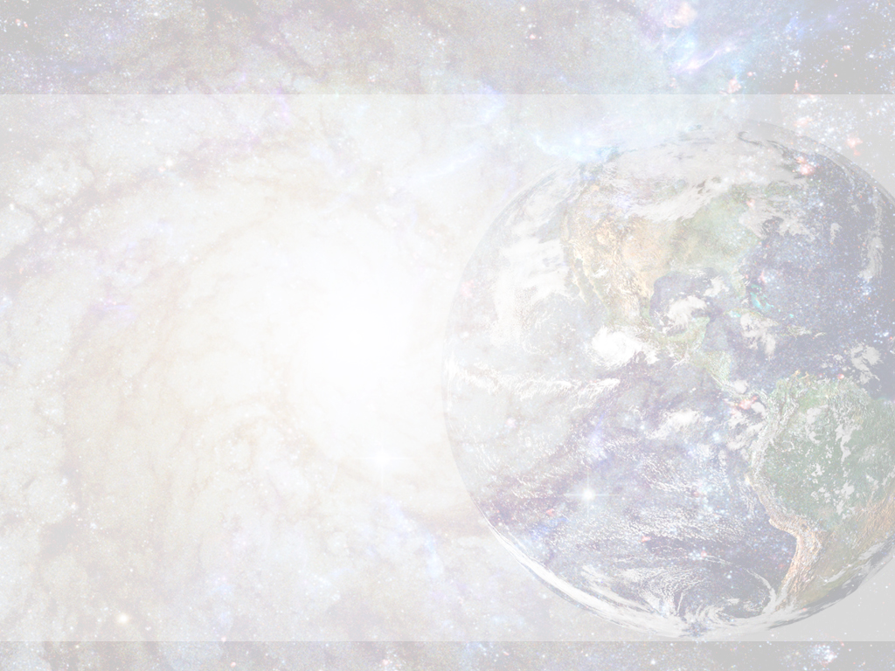
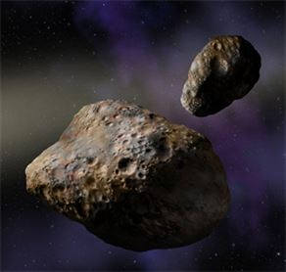
В Поясе Астероидов выделяются своим размером 4 объекта: Цецера, Веста, Паллада и Гигея. На их долю приходится больше половины общей массы астероидов.
Диаметр карликовой планеты Церера равен950 км. Чтобы совершить оборот вокруг Солнца, ей требуется 4 земных года и 6 месяцев. Второе место после Цереры по своей массе занимает астероид Веста, открытый в 1807 году. Диаметр ее -530 км. Зато по яркости Веста занимает первое место в Поясе Астероидов - отражательная способность ее поверхности составляет 42%, что на 5% больше земной.
Обнаружено более 5 тыс. астероидов. Это небольшие, неправильной формы небесные тела диаметром от одного до нескольких десятков км.

Slide 5
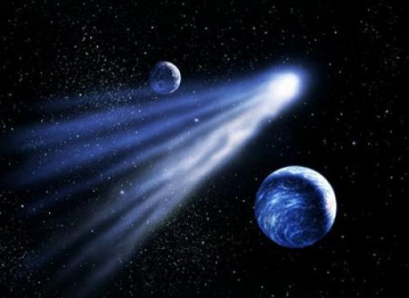
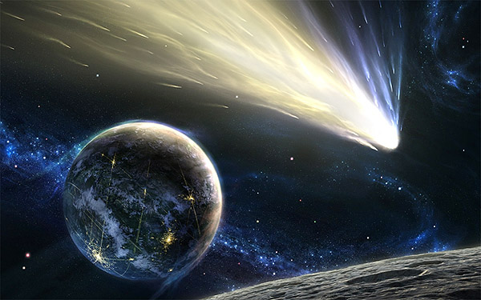
Какое явление изображено на снимках?

Slide 6
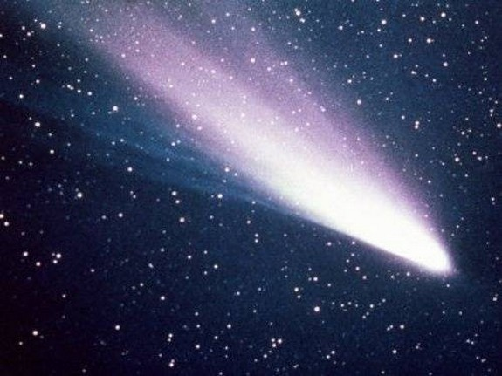
Каково строение кометы? Из чего состоит её ядро? (стр.44)

Slide 7
Используя текст учебника, укажите черты различия астероидов и комет. Стр. учебника 43-45.
Астероиды.
Кометы.
Как движутся? Каким светят светом? Какова форма?

Slide 8
АСТЕРОИДЫ
КОМЕТЫ
1.Движутся по орбитам, подобно планетам, постоянно равноудалены от Солнца.
2.Не испускают собственного света, светятся отражённым светом.
3.Неправильной формы.
1.Движутся по вытянутым орбитам, то удаляясь, то приближаясь к Солнцу.
2. Светят собственным светом раскалённых газов.
3. По форме – структура, состоящая из ядра с газовой оболочкой и «хвоста».

Slide 9
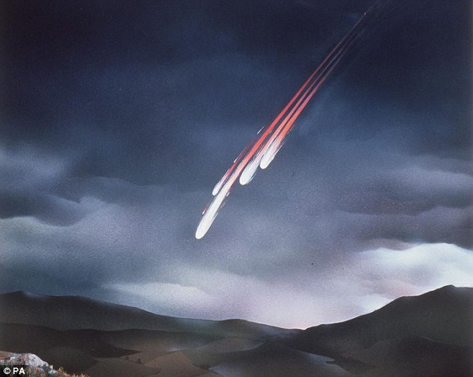
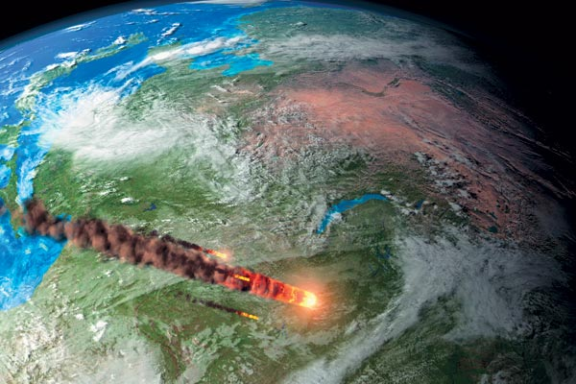
Что следует понимать под метеоритами?
Из чего состоят метеориты?
Какова масса метеоритов?
Учебник стр. 45.

Slide 10
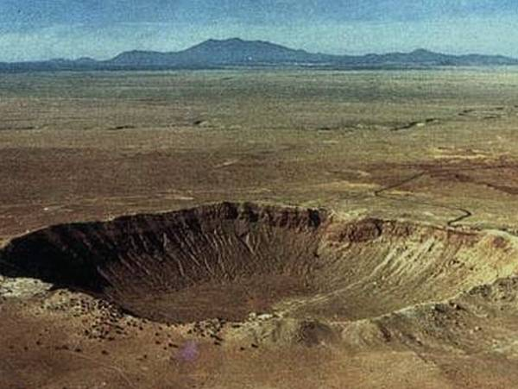
Кратер Вредефорт является крупнейшим следом метеорита на Земле.

Slide 11
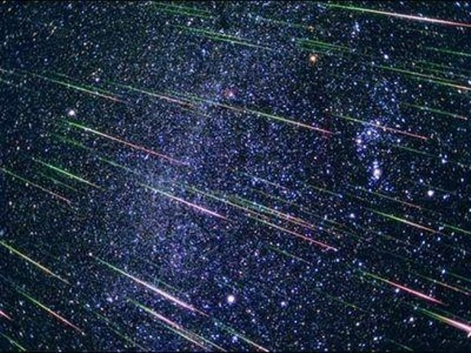
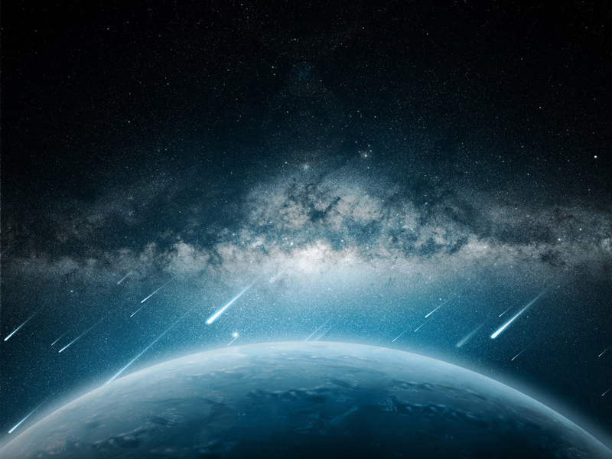
Световые вспышки на небе, вызванные проникновением в атмосферу Земли космической пыли, остатков комет.

Slide 12
Объясните происхождение слов: «астероид», «комета», «метеор».

